Slide 1
分布式事务实践
——LCN框架学习分享
向勇 2018年12月

Slide 2
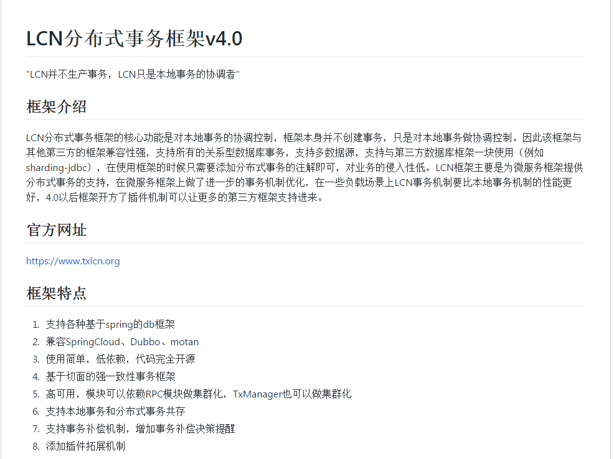
LCN框架简介
1

Slide 3
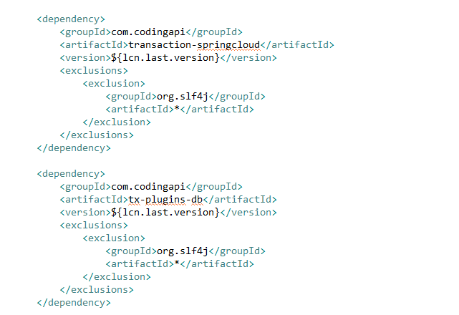
LCN框架简介
1
依赖中间件：redis
pom文件依赖包：
下载并运行TxManager：tx-manager-4.1.0 修改配置文件application.properties
java –jar tx-manager-4.1.0.jar

Slide 4
LCN框架开发尝试
2
1事务发起方+1事务参与方 正常时序图

Slide 5
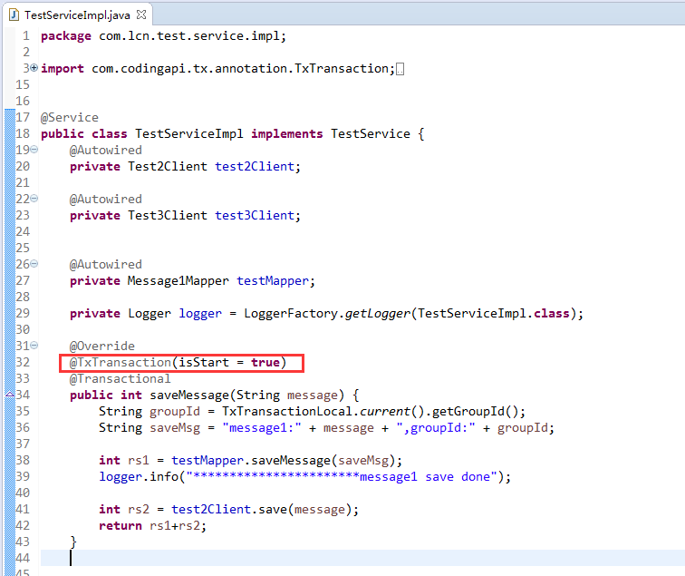
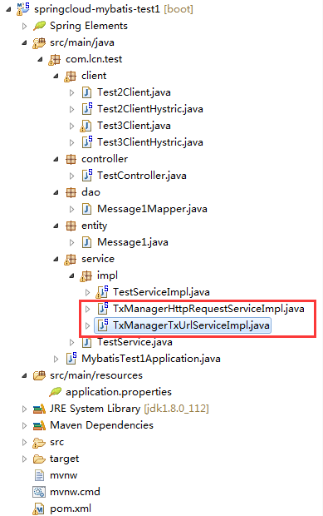
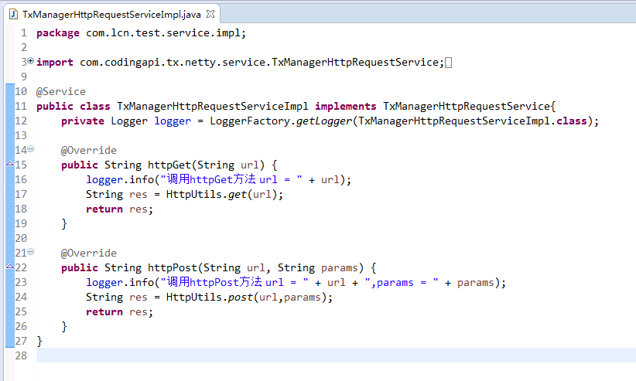
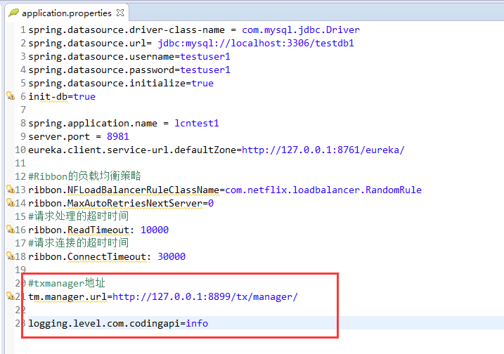
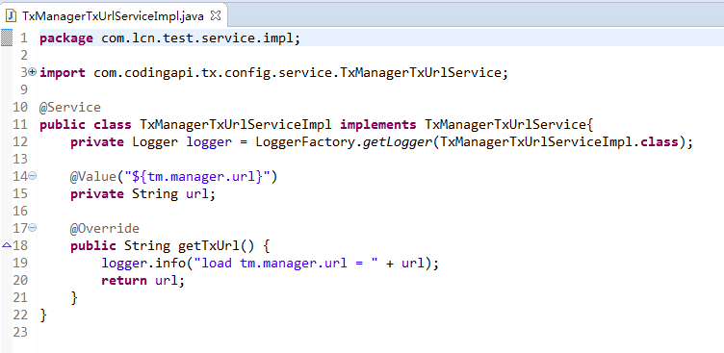
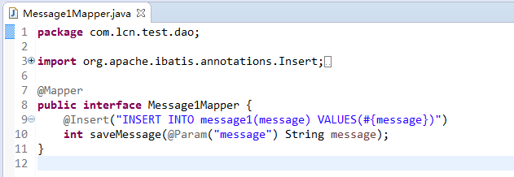
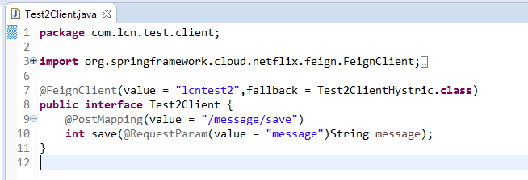
LCN框架开发尝试
2
事务发起方代码结构

Slide 6
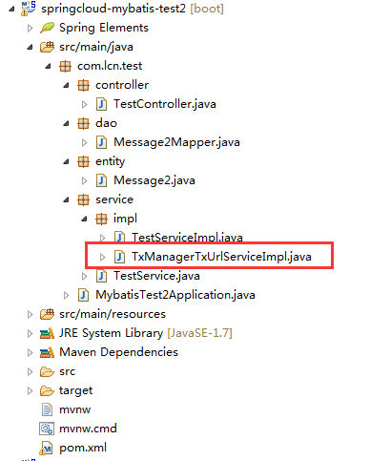
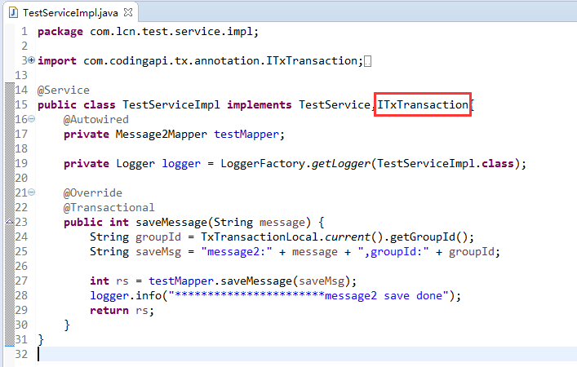
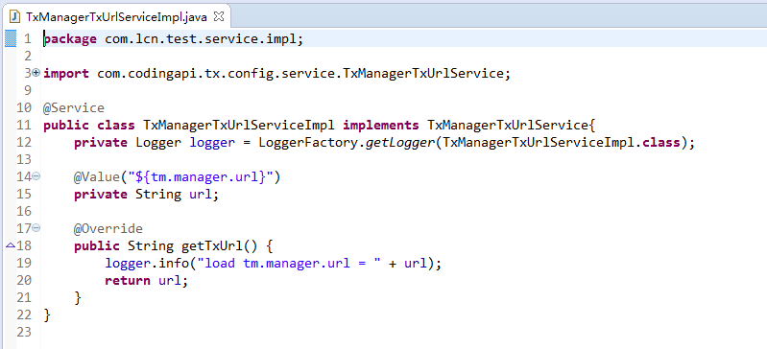
LCN框架开发尝试
2
事务参与方代码结构

Slide 7
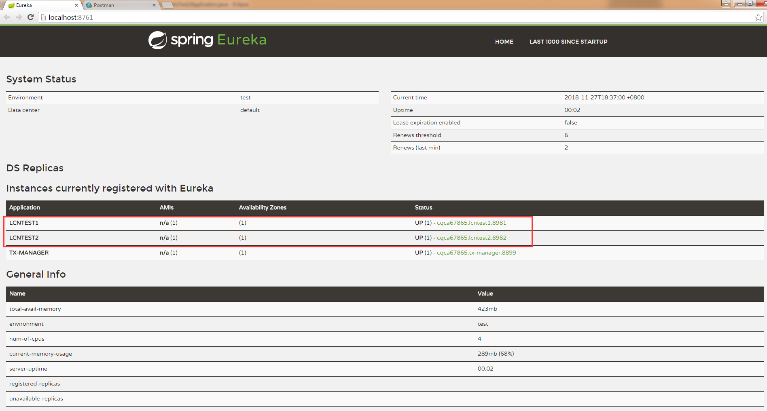
LCN框架开发尝试
2
运行后的Eureka界面

Slide 8
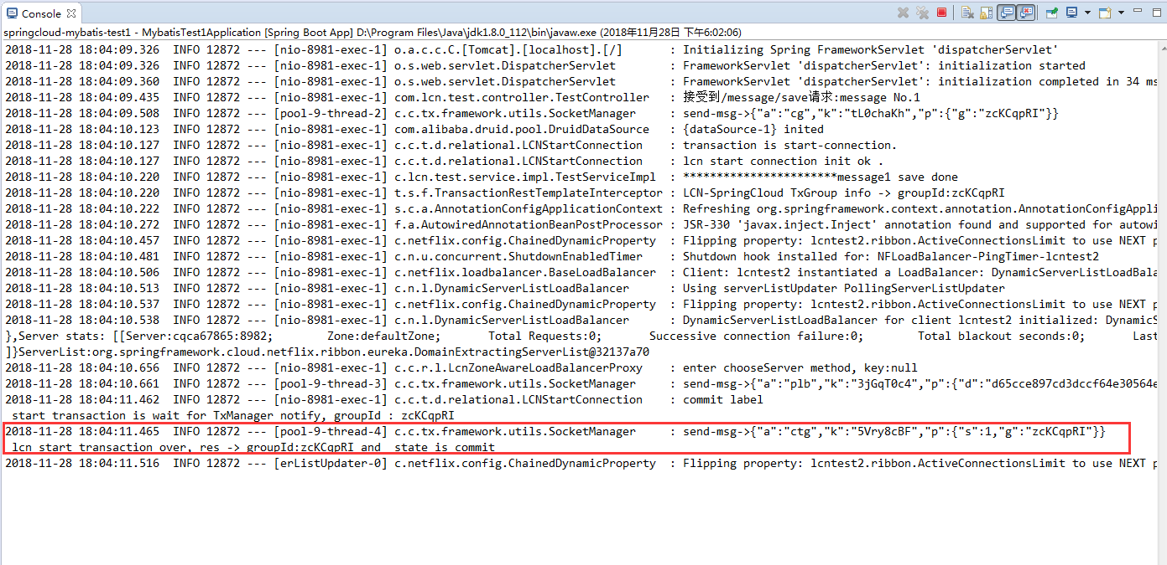
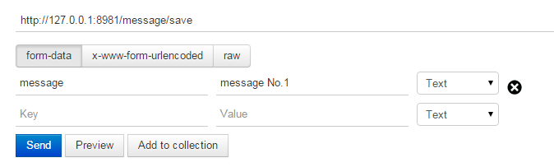
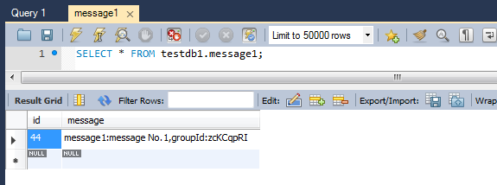
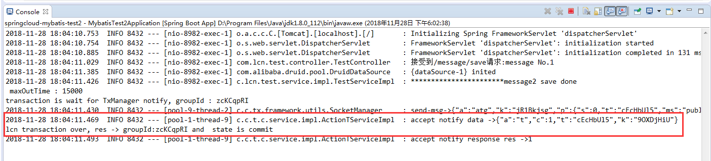
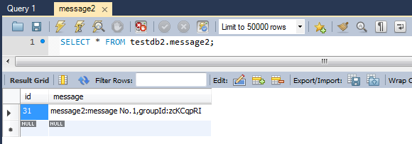
LCN框架开发尝试
2
运行结果

Slide 9
LCN框架开发尝试
2
1事务发起方+1事务参与方 参与方异常时序图

Slide 10
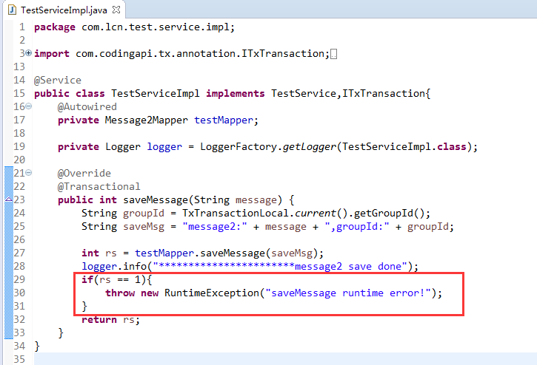
LCN框架开发尝试
2
事务参与方业务代码中抛出异常

Slide 11
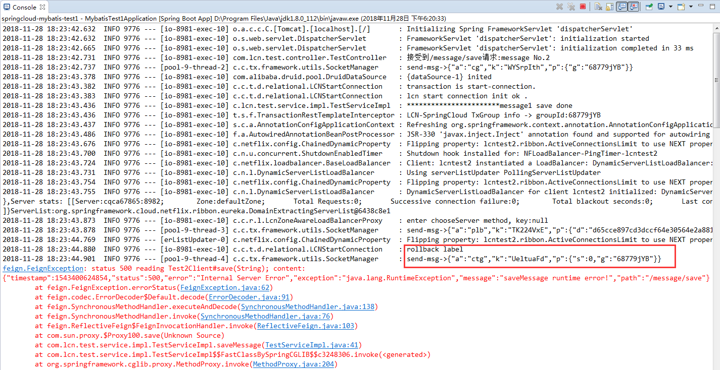
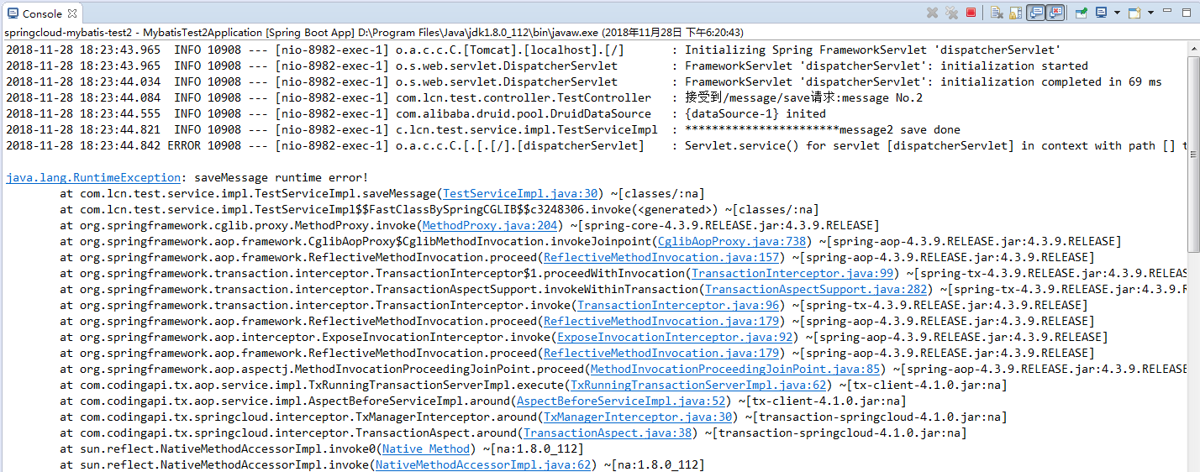
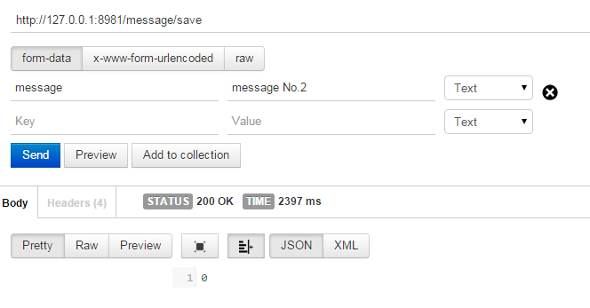
LCN框架开发尝试
2
运行结果

Slide 12
LCN框架开发尝试
2
1事务发起方+2事务参与方 正常时序图

Slide 13
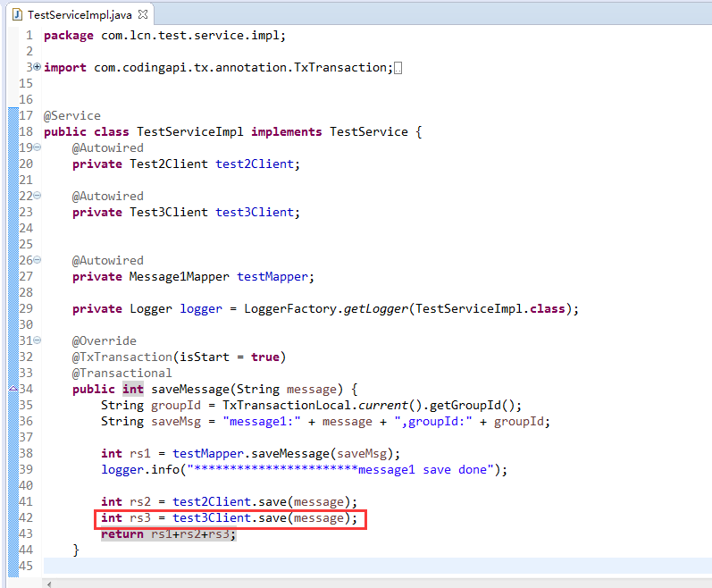
LCN框架开发尝试
2
事务发起方代码修改

Slide 14
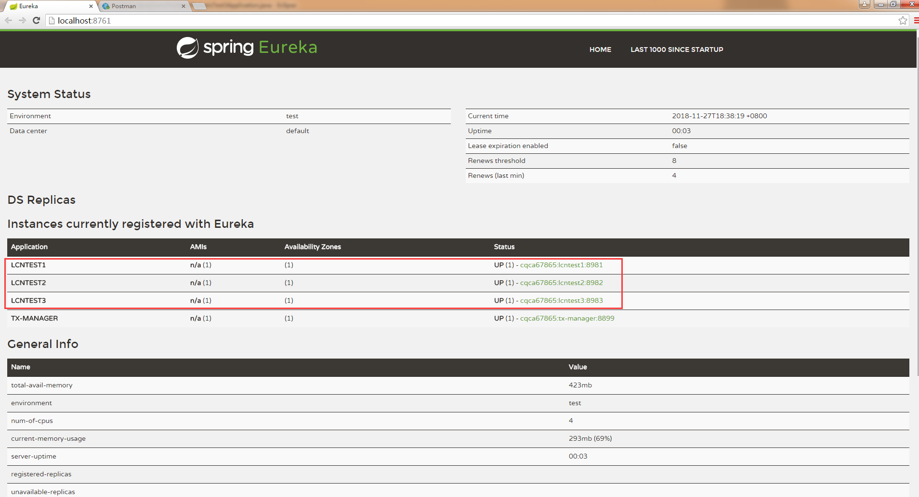
LCN框架开发尝试
2
运行后的Eureka界面

Slide 15
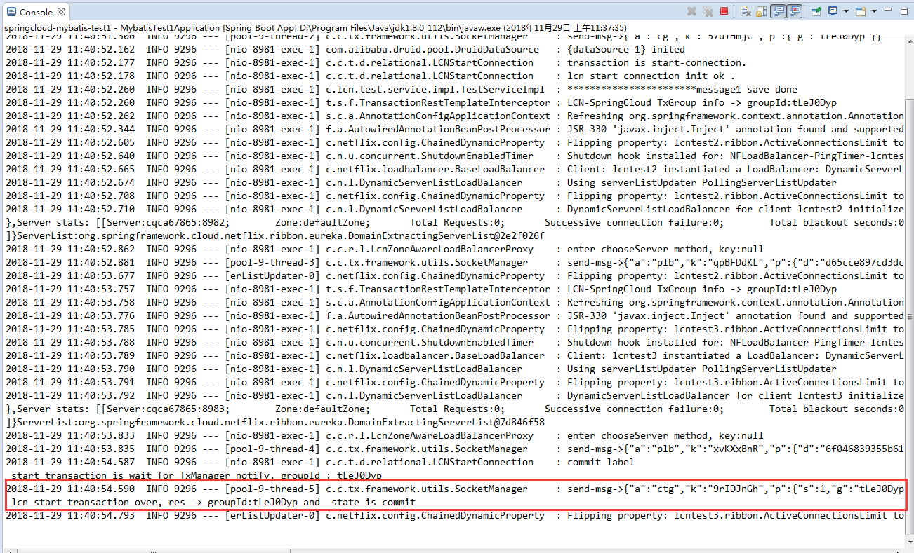
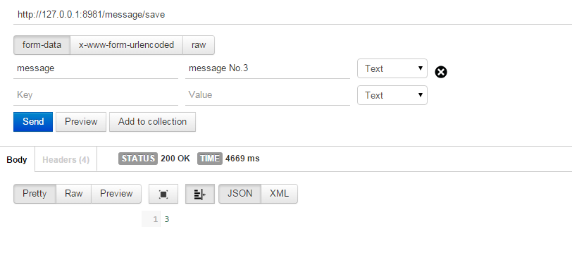
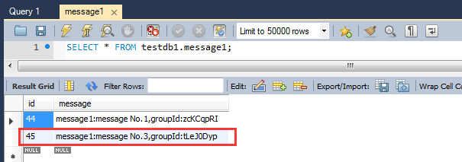
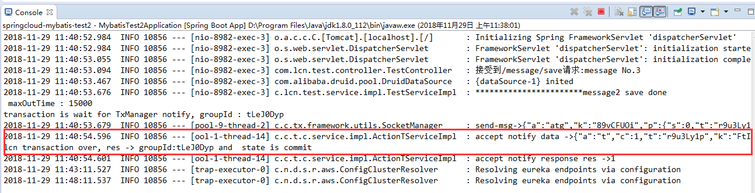
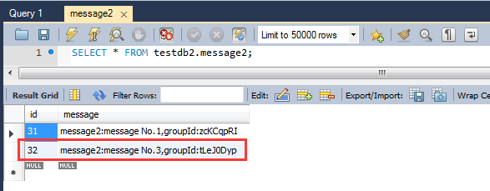
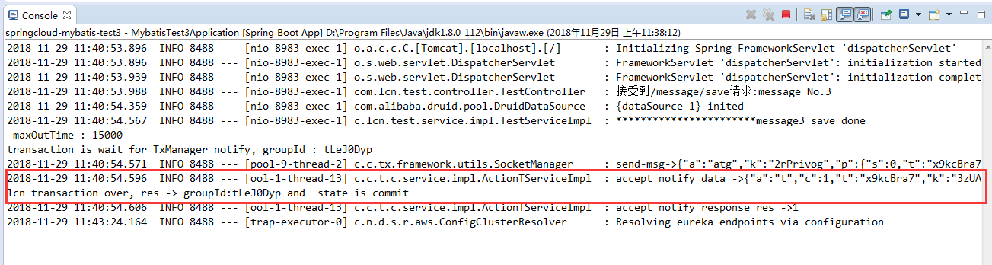
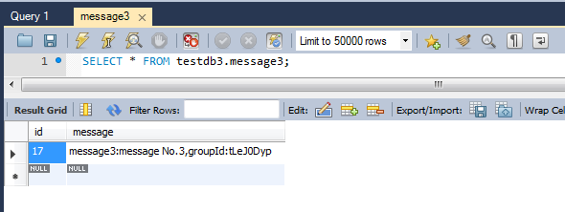
LCN框架开发尝试
2
运行结果

Slide 16
LCN框架开发尝试
2
1事务发起方+2事务参与方 参与方异常时序图

Slide 17
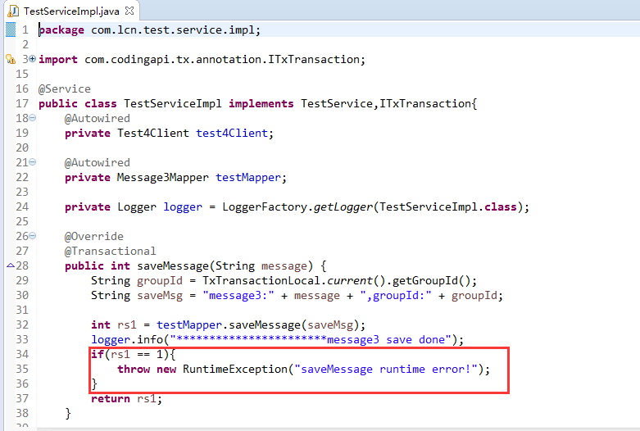
LCN框架开发尝试
2
事务参与方test3业务代码中抛出异常

Slide 18
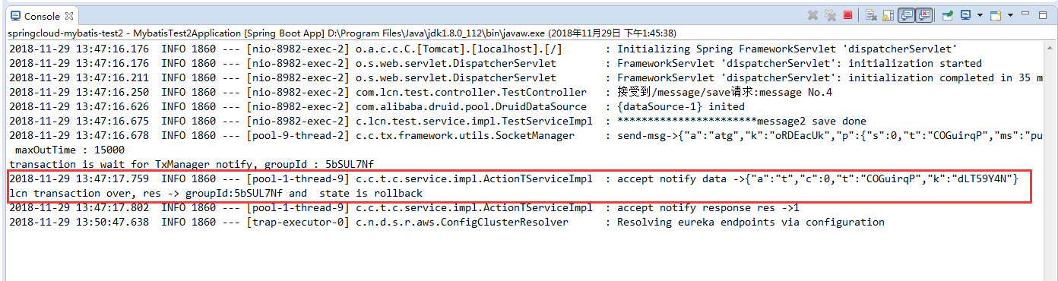
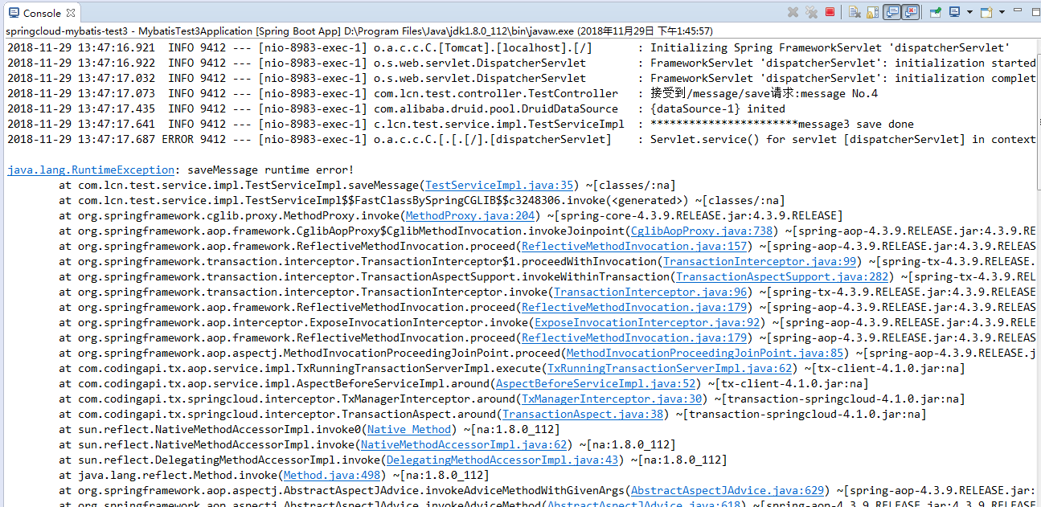
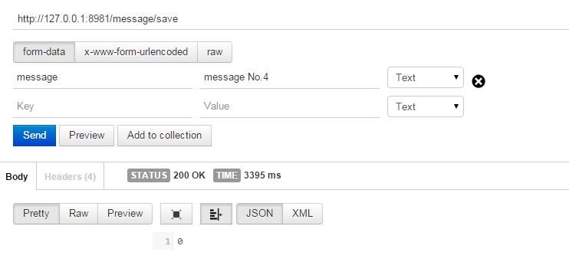
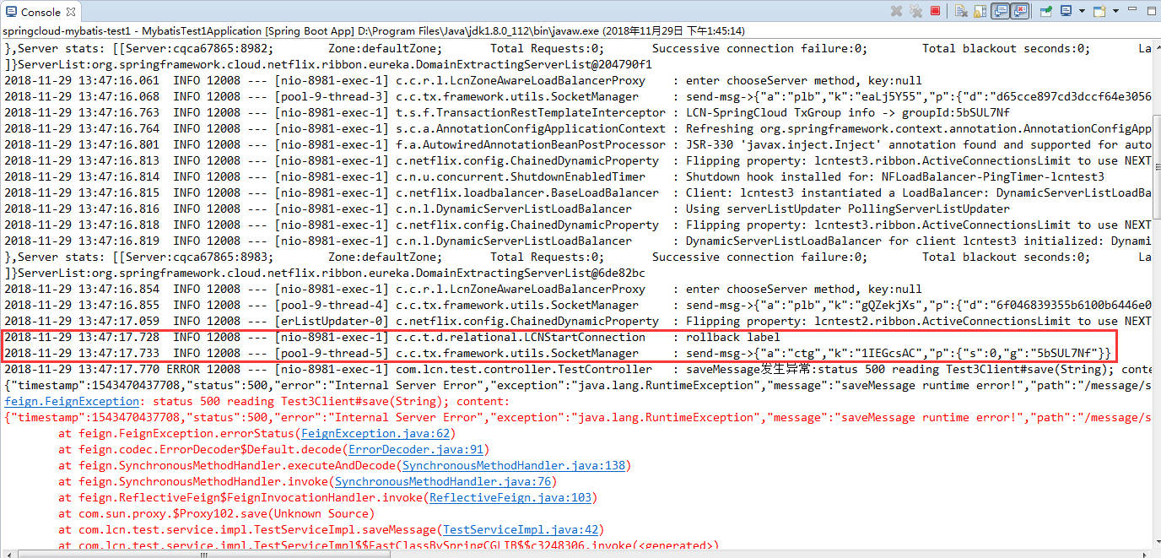
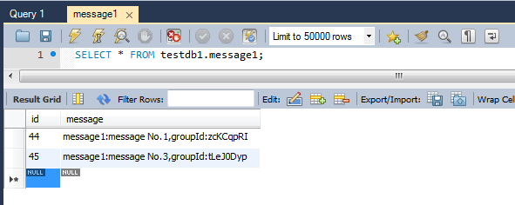
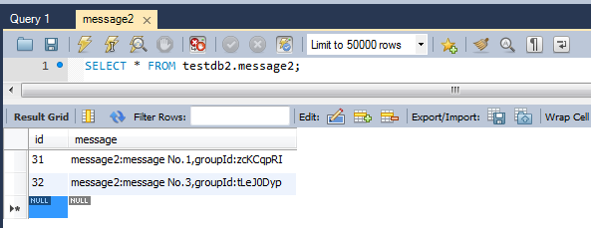
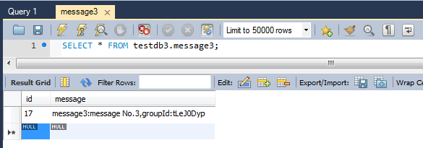
LCN框架开发尝试
2
运行结果

Slide 19
LCN框架开发尝试
2
1事务发起方+(2+1)事务参与方 正常时序图

Slide 20
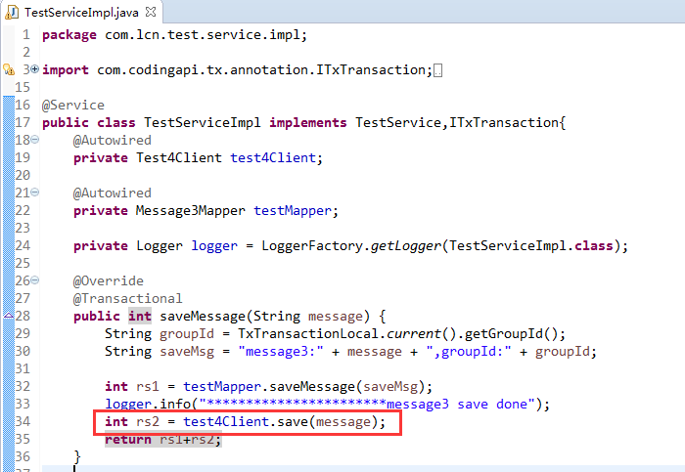
LCN框架开发尝试
2
事务参与方test3代码修改

Slide 21
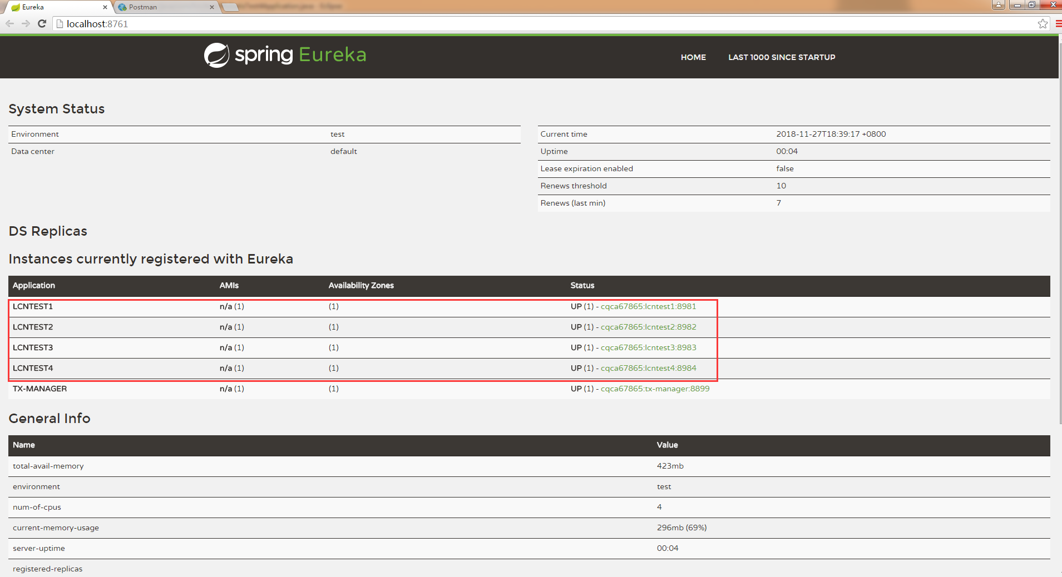
LCN框架开发尝试
2
运行后的Eureka界面

Slide 22
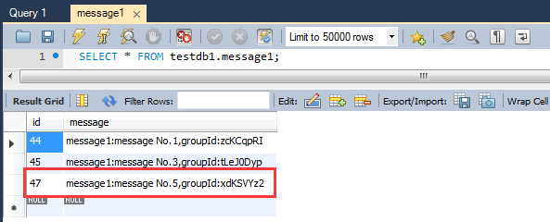
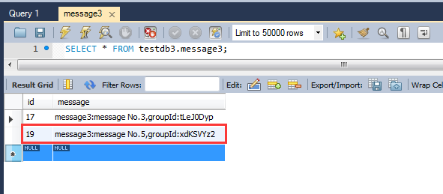
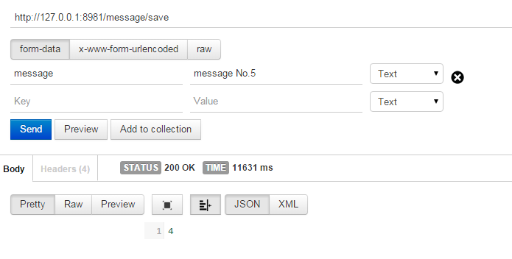
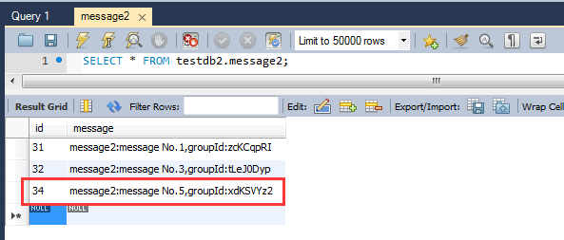
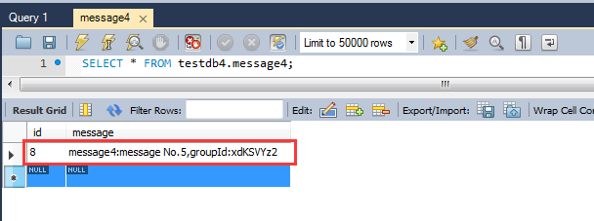
LCN框架开发尝试
2
运行结果

Slide 23
LCN框架开发尝试
2
1事务发起方+(2+1)事务参与方 嵌套参与方异常时序图

Slide 24
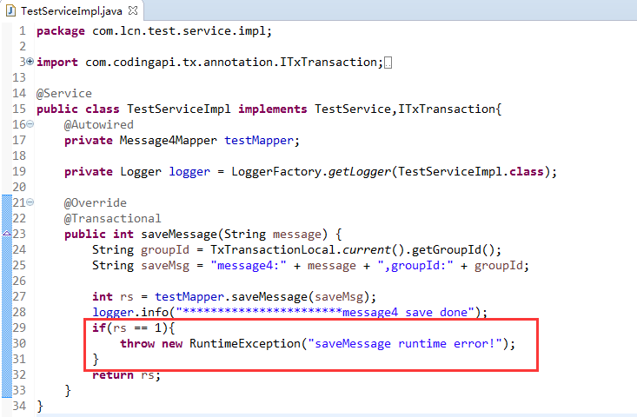
LCN框架开发尝试
2
事务参与方test4业务代码中抛出异常

Slide 25
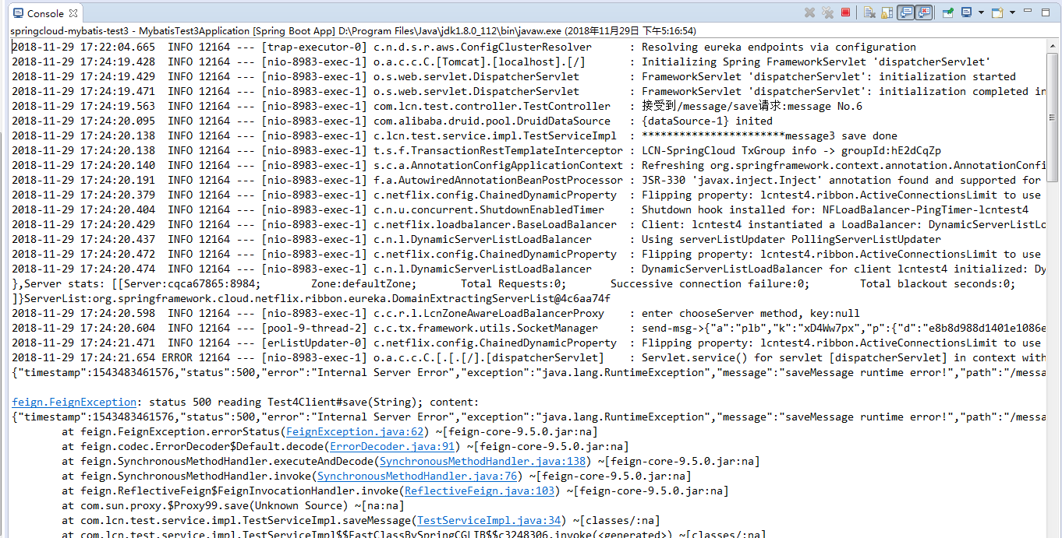
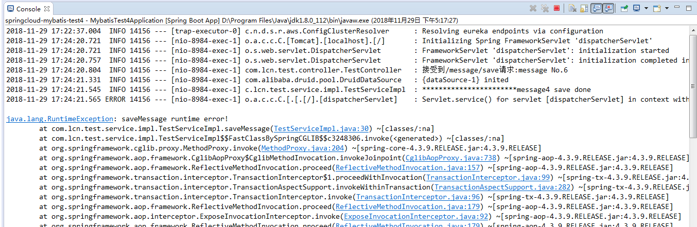
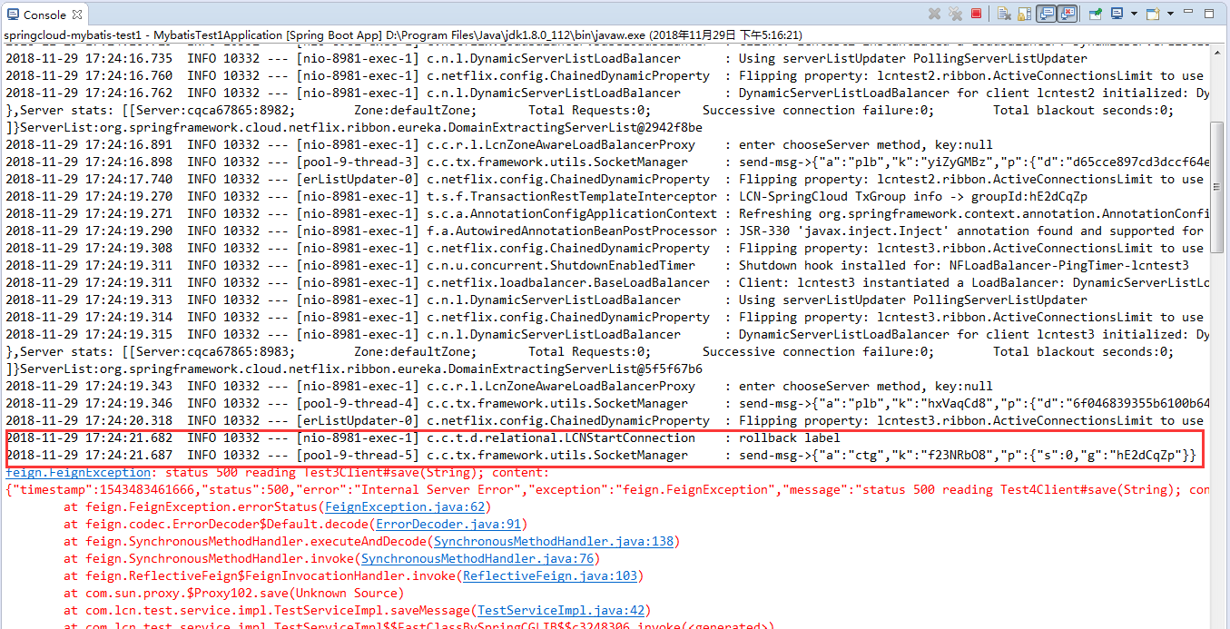






LCN框架开发尝试
2
运行结果

Slide 26
LCN框架开发尝试
2
特别注意:
嵌套事务的异常一定要逐级上抛至事务发起方，否则不能触发其余事务回滚！

Slide 27
LCN框架开发尝试
2
1事务发起方+1事务参与方 事务发起方超时异常时序图

Slide 28
LCN框架开发尝试
2
1事务发起方+(2+1)事务参与方 事务发起方调用后异常时序图

Slide 29


LCN框架开发尝试
2
事务超时

Slide 30





LCN框架开发尝试
2
运行结果

Slide 31
感
谢
聆
听

